Slide 1
Slim* gebiedsgericht uitvoeren
* SLIM = Samen, Lerend, Integreren van Maatschappelijke opgaven
Vernieuwend organiseren voor een duurzame toekomst van de stad en samenleving
Werksessie 5 november 2024

Slide 3
De duurzame opgave voor Amsterdam

Slide 4
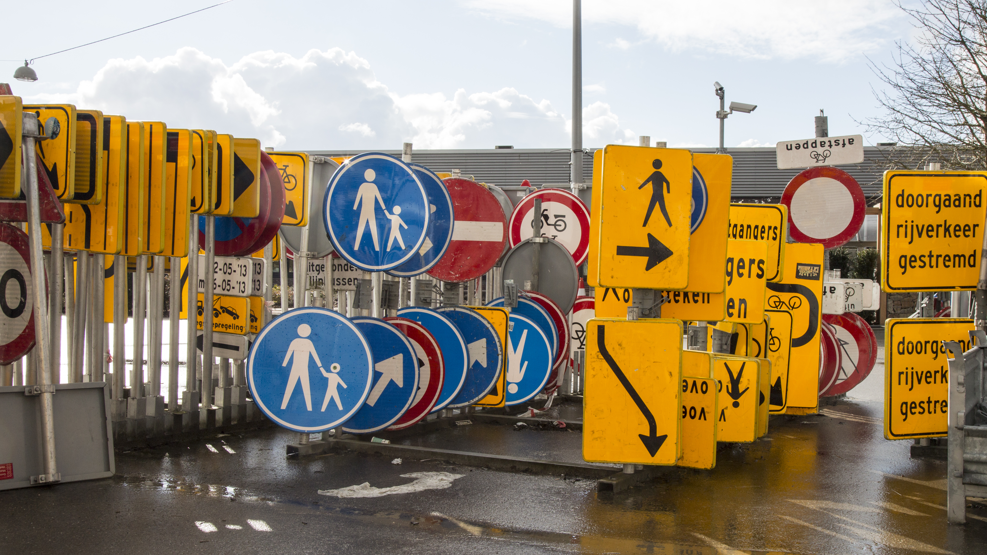
vormen van ons toekomstbeeld en zitten we op het juiste pad
Hardnekkige blokkades in de uitvoering

Slide 5
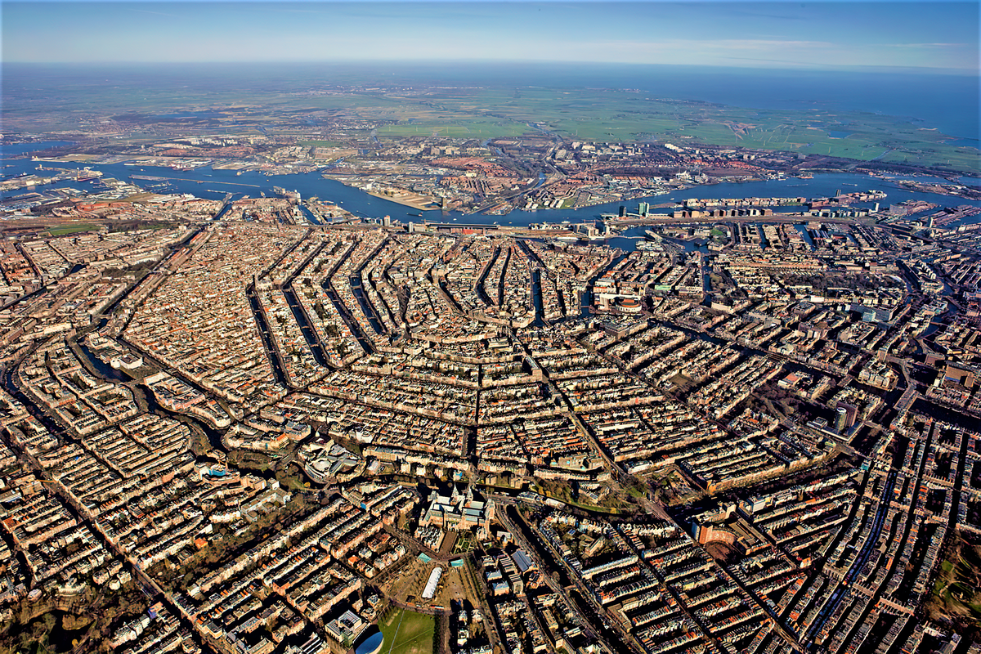
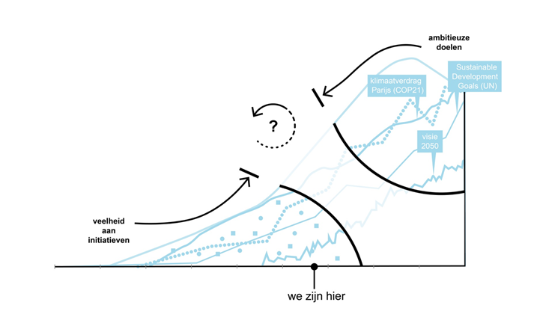
Duurzame realisatiekracht nodig voor de komende 25 jaar
Schaalniveau systemen
Verdelingsvraagstuk / schaarsten
Integraal programmeren
Gebiedsgerichte invulling
Schaarsten:

Slide 6
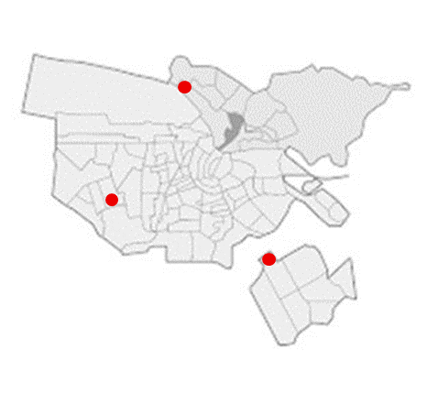
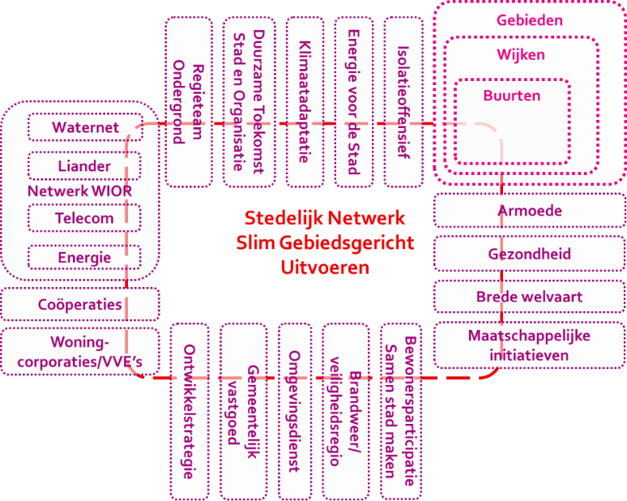
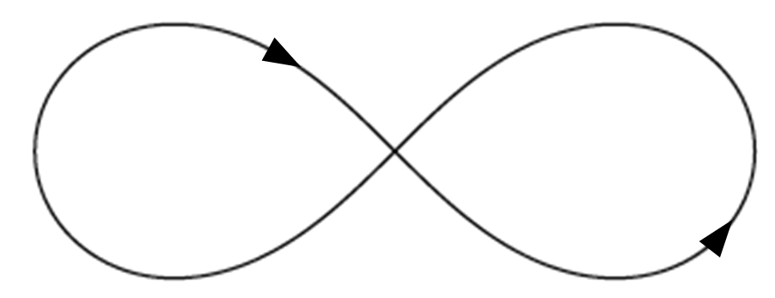
De achterliggende principes
Achter de Slim-aanpak zitten een aantal principes op basis waarvan we te werk gaan. Deze principes worden op deze pagina beschreven.
A. Uitvoerend
B. Stapsgewijs en lerend
C. Verbonden met de stad en bestaande processen

